Slide 1
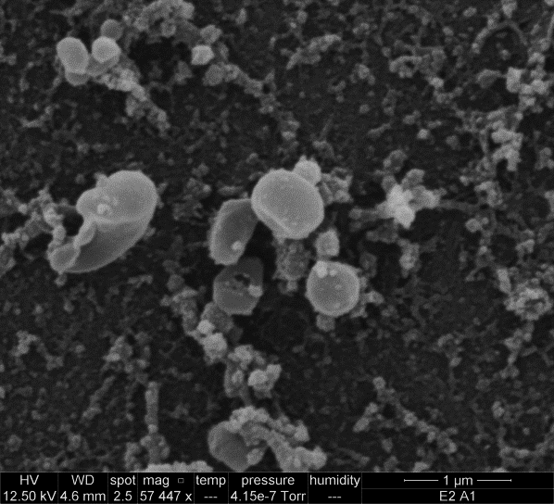
Fosfoetanolamina
Efeitos antitumorais e mecanismos de morte celular programada - apoptose
Prof. Dr. Durvanei Augusto Maria
Laboratório de Bioquímica e Biofísica
Instituto Butantan

Slide 2
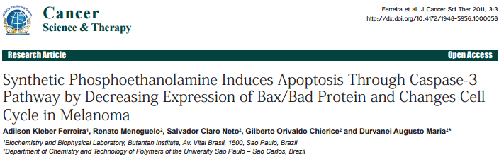

Slide 3
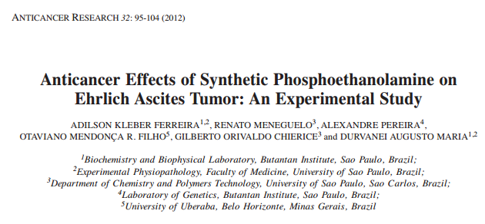

Slide 4
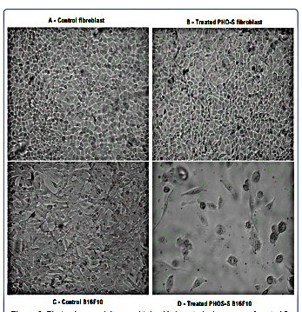
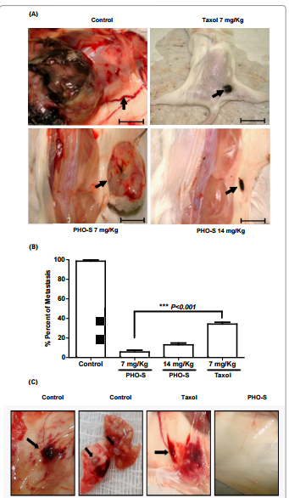
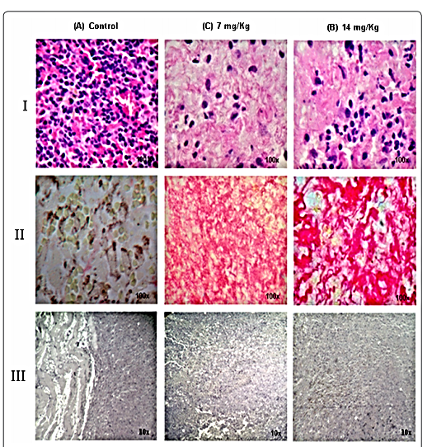

Slide 5
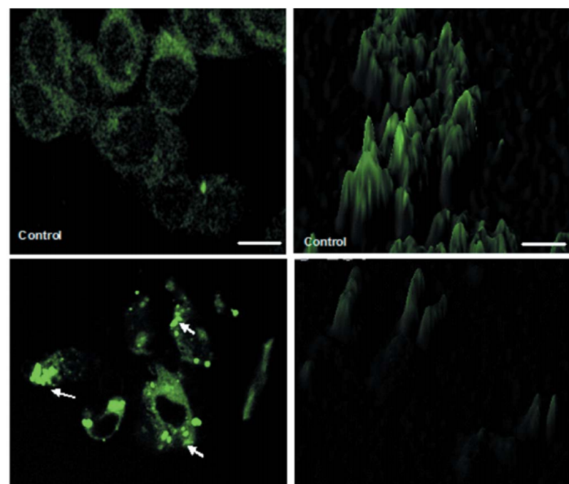
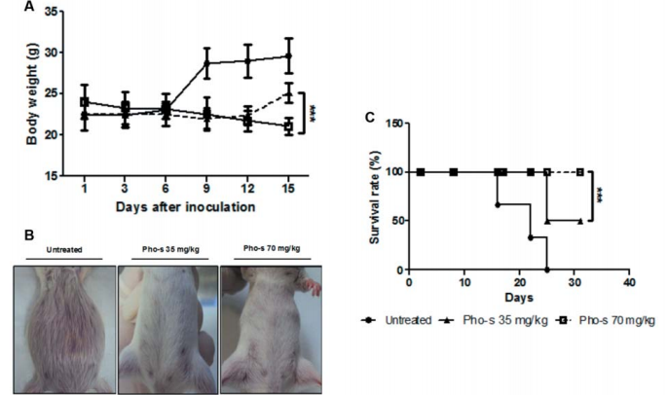

Slide 6
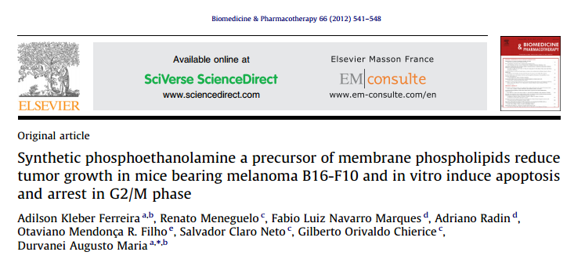

Slide 7
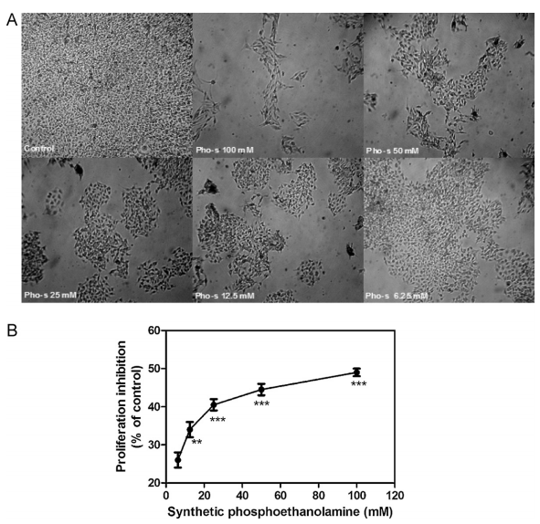
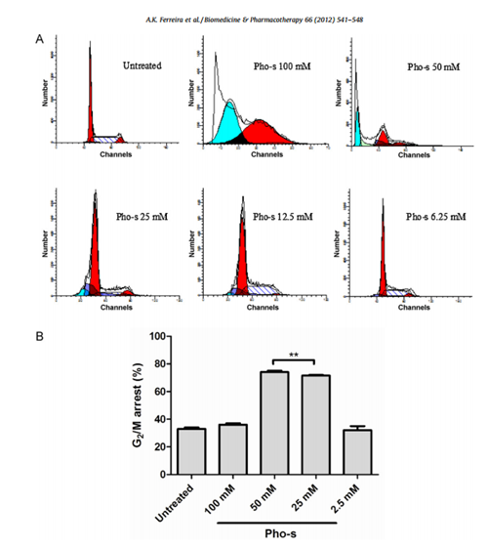

Slide 8
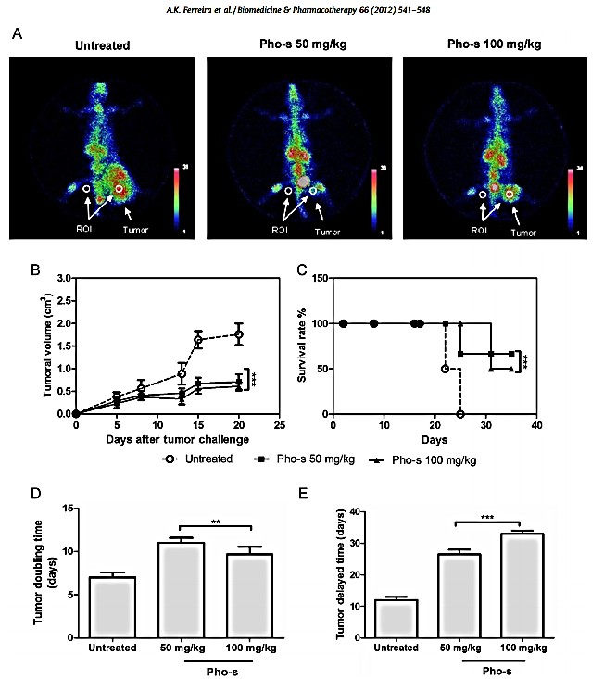
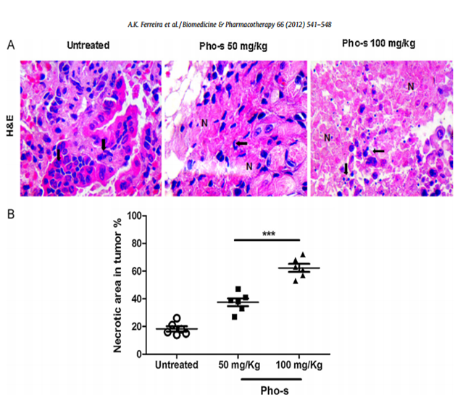

Slide 9
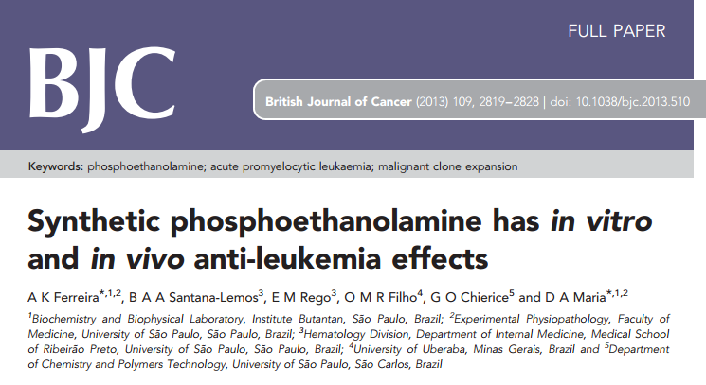

Slide 10
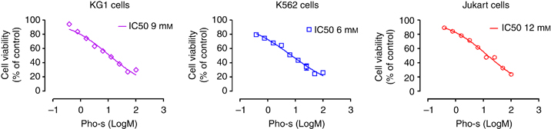
KG-1 (human myeloid), K562 (human erythromyeloblastoid leukaemia and Jurkat (human T-Cell leukaema.
American Type Culture Collection (ATCC, Manassas, VA, USA).

Slide 11
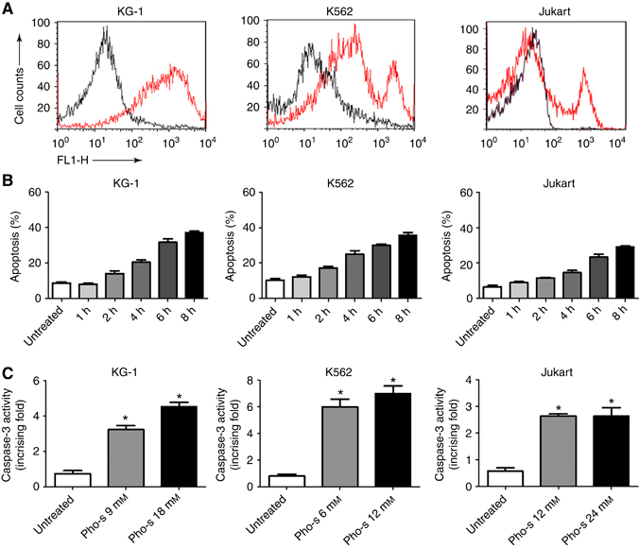
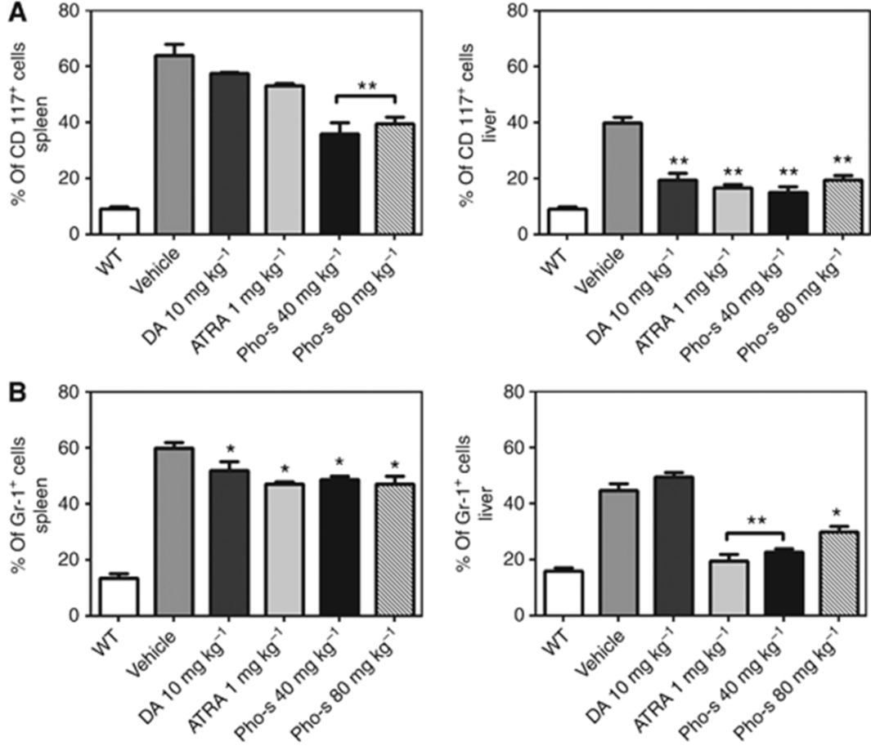

Slide 12
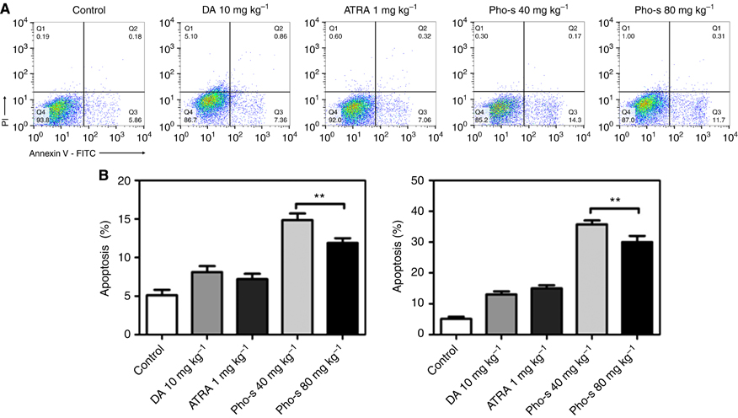

Slide 13
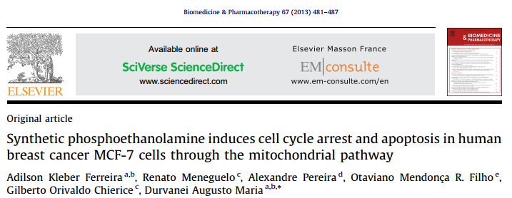

Slide 14
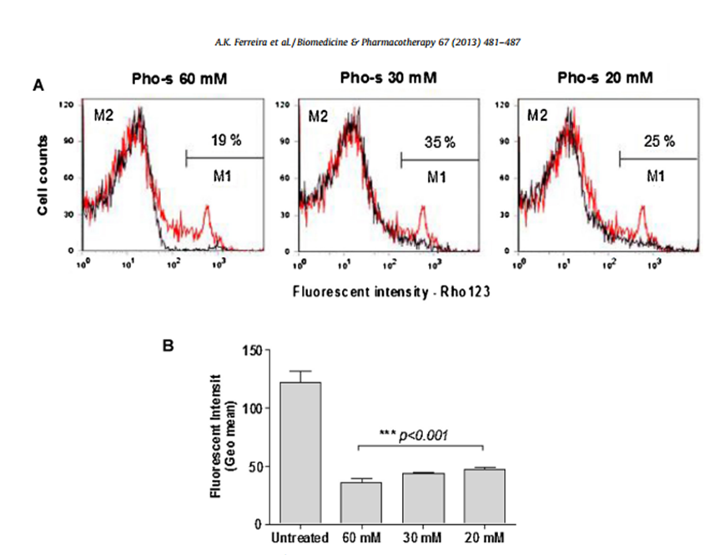
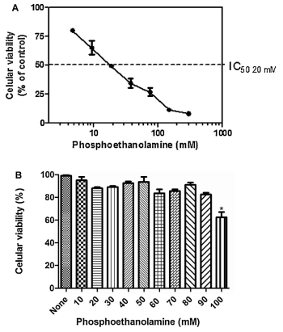
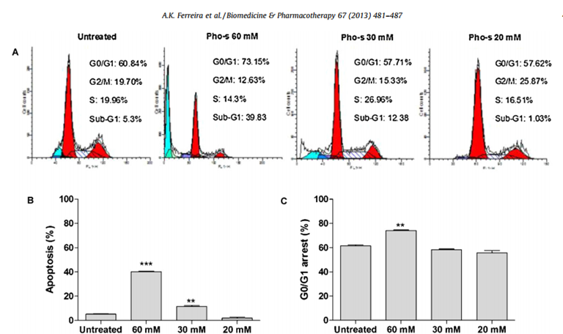

Slide 15
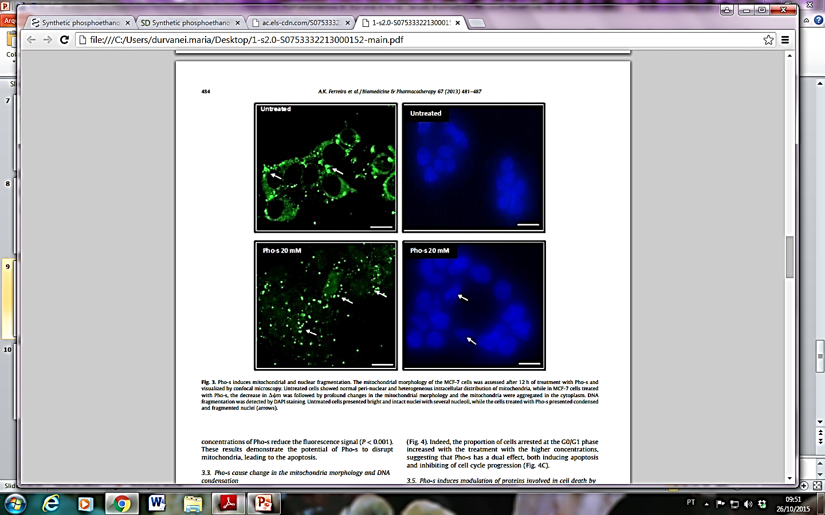
Potencial Mitocondrial

Slide 16

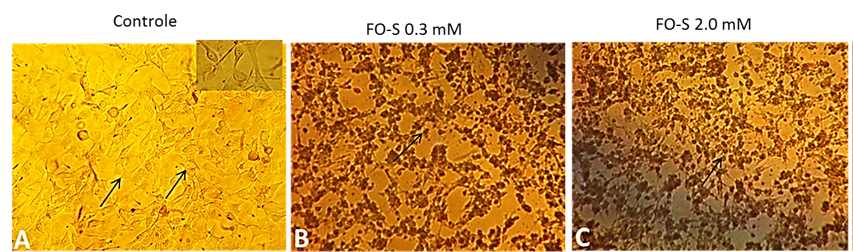
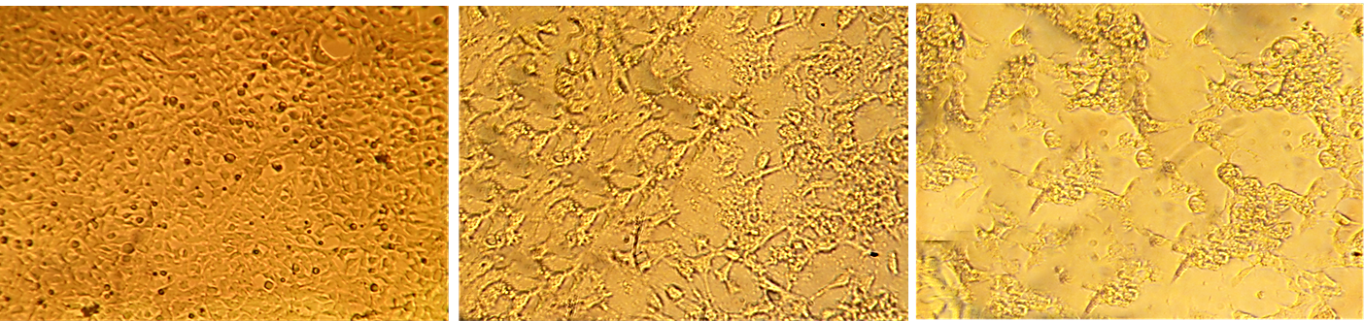
Arthur Cássio de Lima Luna
Bolsista FAPESP 13/05251-1 e 15/02950-1
Doutorando do Programa de Pós-graduação em Ciências Médicas da Faculdade de Medicina da USP
ESTUDO DA CITOTOXICIDADE DA FORMULAÇÃO LIPOSSOMAL DODAC/FOSFOETANOLAMINA SINTÉTICA EM LINHAGENS DE CÉLULAS TUMORAIS
Melanoma B16F10
Adenocarcinoma Hepático
LUNA, A. C. L. ; D AGOSTINO, L. G ; SARAIVA, G. K. V. ; CLARO NETO, S. ; CUCCOVIA, I. M ; MARIA, D. A.
The new potential pharmacological of liposomal formulation in tumors.
In: A. Méndez-Vilas. (Org.). Microscopy: advances in scientific research and education. 1ed.Espanha: Formatex, 2014, v. 1, p. 348-355.
LUNA, A. C. L. ; SARAIVA, G. K. V. ; R. FILHO, O. M. ; CHIERICE, G. O. ; CLARO NETO, S. ; CUCCOVIA, I. M ; MARIA, D. A.
Potential antitumor activity of novel DODAC/PHO-S liposomes. International Journal of Nanomedicine (Print), 2015.
Prêmio
Menção Honrosa pelo trabalho Potencial Antitumoral da nova formulação lipossomal DODAC/FO-S
Federação de Sociedades de Biologia Experimental – FeSBE/2015

Slide 17
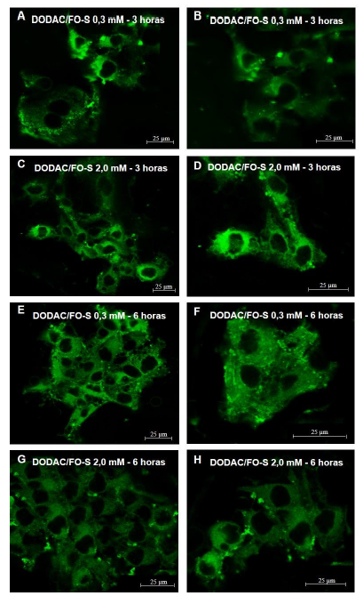
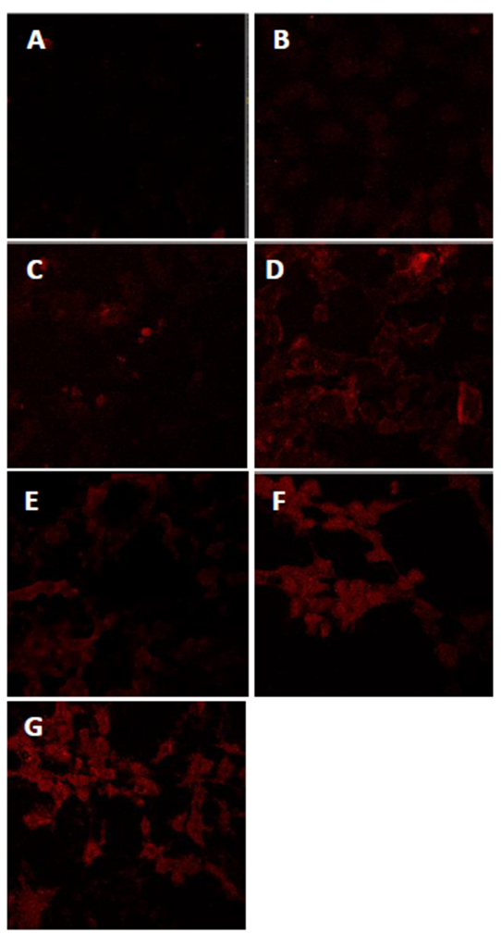
Biodistribuição lipossomas e mitocôndrias
Ativação da caspase -3 - Apoptose

Slide 18
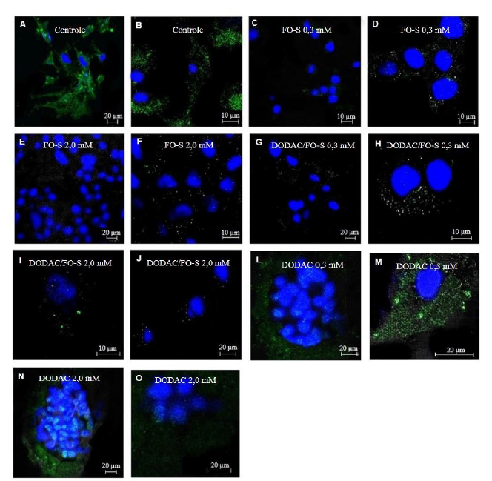
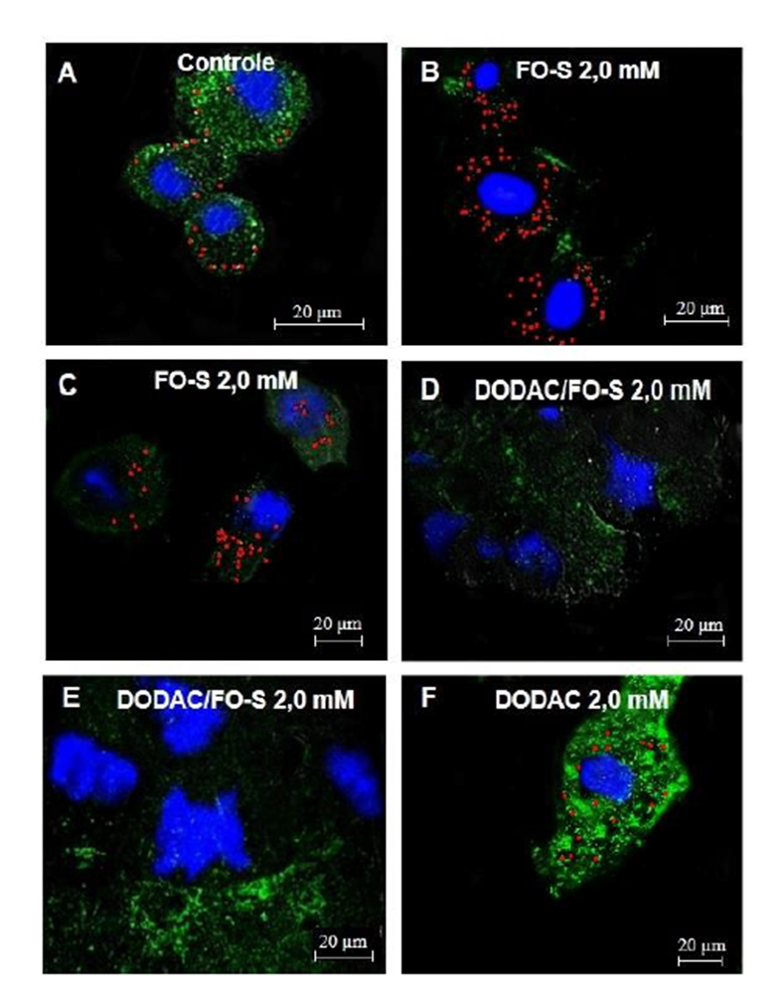
Apoptose e Fragmentação do Núcleo
Lisossomos

Slide 19
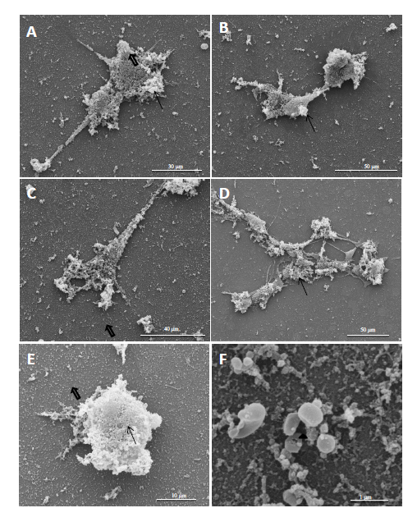
Ultraestrutura - Fosfoetanolamina em Melanoma

Slide 20

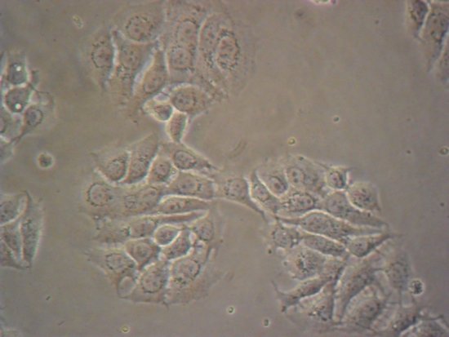
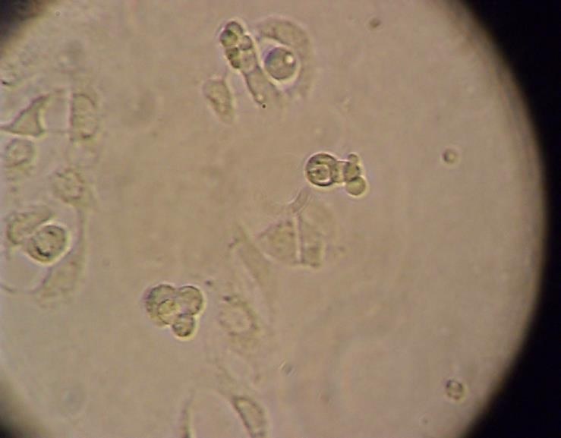
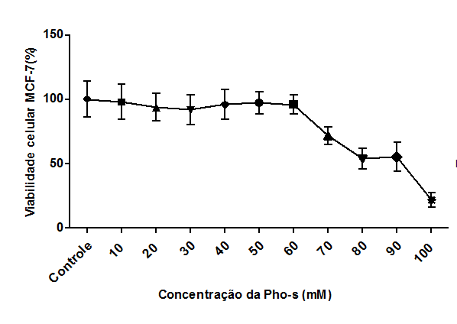
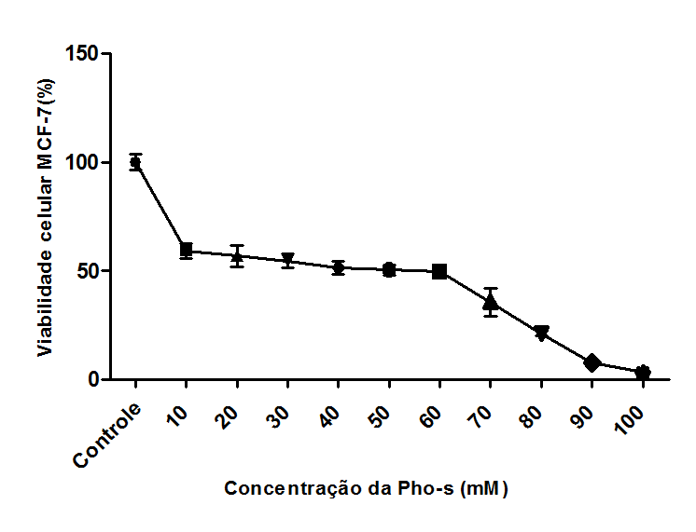
AVALIAÇÃO ANTITUMORAL DA FORMULAÇÃO LIPOSSOMAL DODAC COM O COMPOSTO FOSFOETANOLAMINA SINTÉTICA EM CÉLULAS TUMORAIS DE MAMA HUMANA
Manuela Garcia Laveli da Silva
FAPESP : 2014/02344-1. Nº USP 8647524
Programa de Pós Graduação de Fisiopatologia Experimental FMUSP
Controle
30 mM FOS
MTT 24 horas
IC50% = 85,6 mM
MTT 48 horas
IC50% = 29,3 mM
http://lattes.cnpq.br/6104089055258182

Slide 21
Senescência em carcinoma de mama

Slide 22
Distribuição dos lisossomos em carcinoma de mama

Slide 23
Distribuição das mitocôndrias em carcinoma de mama

Slide 24
CARCINOMA DE CÉLULAS RENAIS

Slide 26
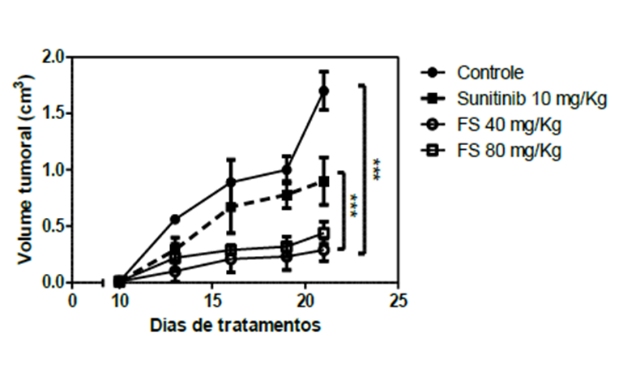
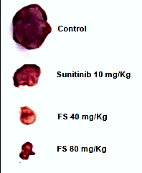
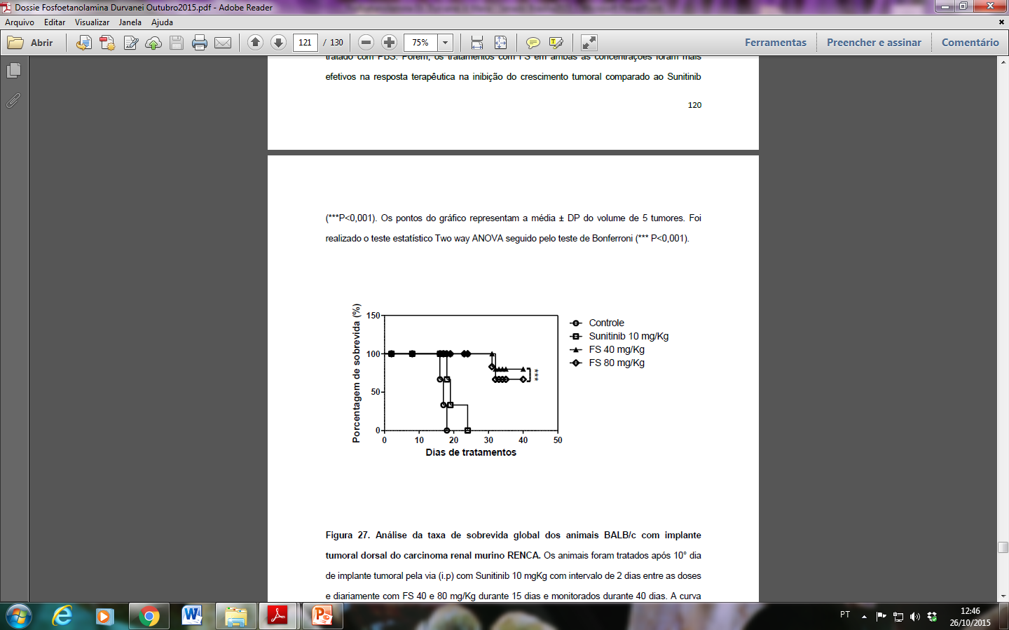

Slide 27

O PAPEL PRÓ-APOPTÓTICO DA FOSFOETANOLAMINA SINTÉTICA NA FORMULAÇÃO LIPOSSOMAL DODAC EM TUMORES EXPERIMENTAIS DE CANCER DE MAMA.
Antenor Pereira Bonfim Neto Bolsista CAPES USP: 7919150
Programa de Pós Graduação: Ciências Médicas FMUSP
http://lattes.cnpq.br/0117753573693450

Slide 28
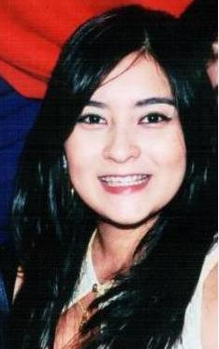
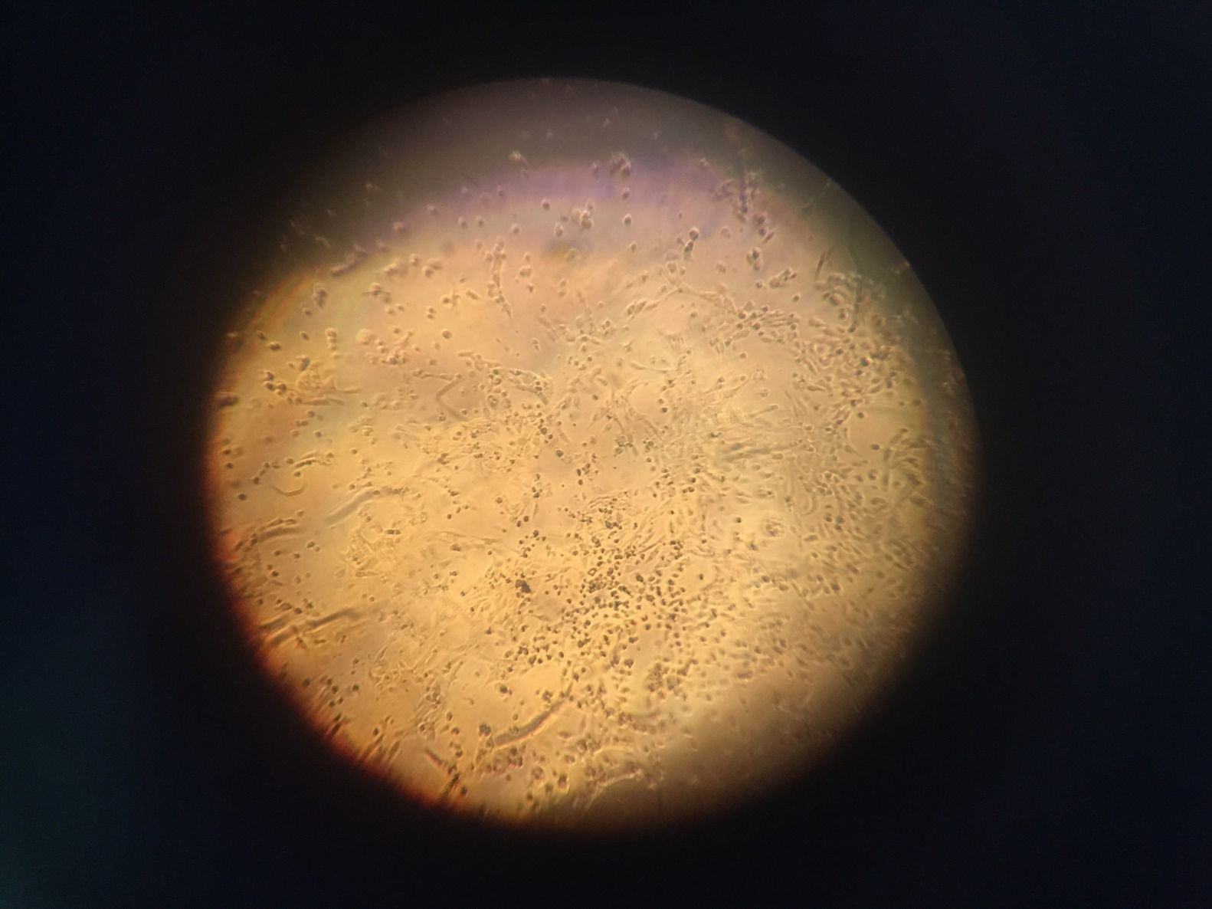
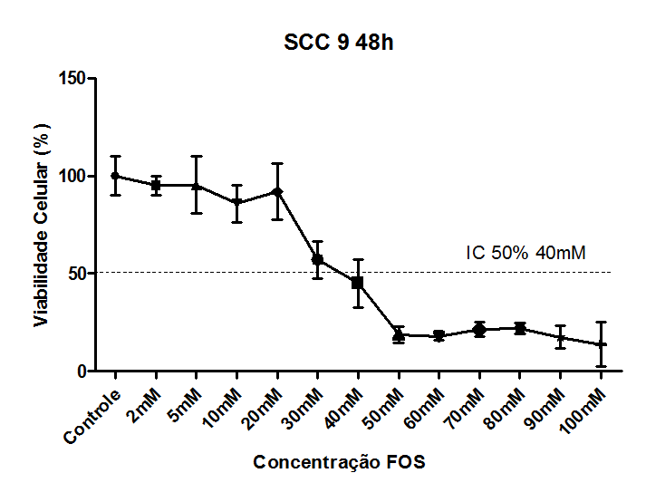
Avaliação dos efeitos antiproliferativos e de apoptose da formulação lipossomal dodac associado à fosfoetanolamina sintética em células de carcinoma espinocelular de cavidade oral
Larissa Kim Higashi de Carvalho
Processo FAPESP: 2015/00547-5
Nº USP: 9069876
Programa de Pós Graduação Fisiopatologia Experimental FMUSP
http://lattes.cnpq.br/5624707146670041

Slide 29

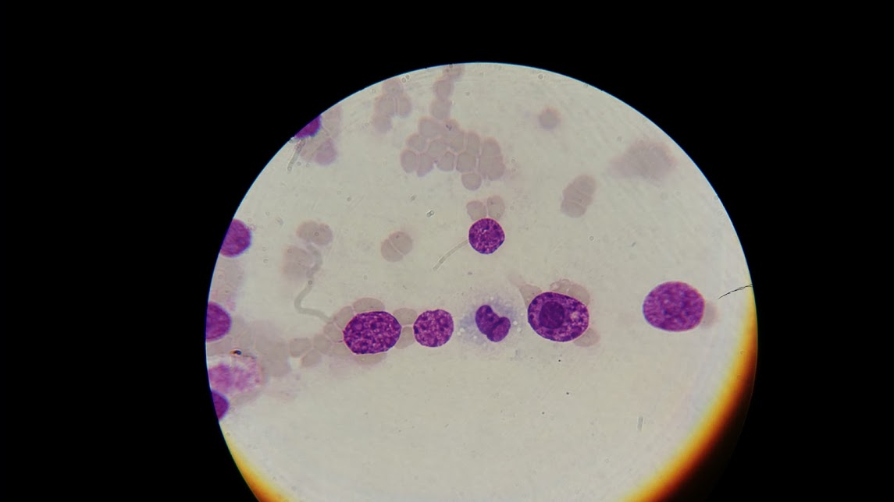
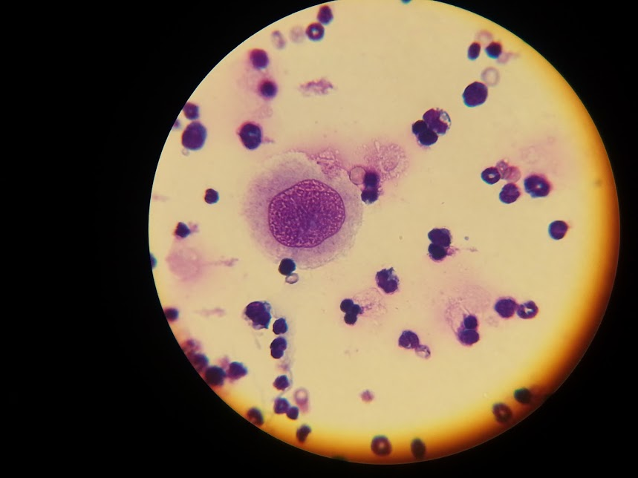
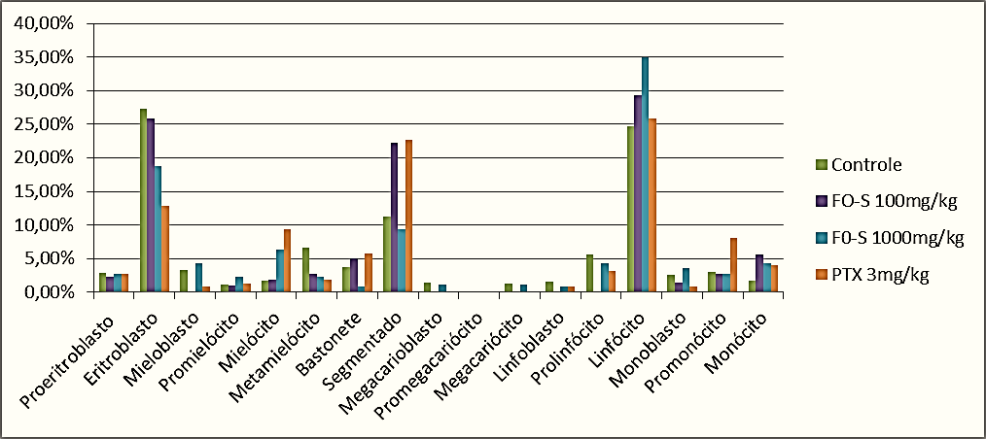
ESTUDOS DA TOXICIDADE AGUDA DA FOSFOETANOLAMINA SINTÉTICA SOBRE A MEDULA ÓSSEA DE CAMUNDONGOS
Aline Vieira Pinheiro de Araujo
USP: 9124602 Bolsista CAPES
Programa de Pós Graduação Fisiopatologia Experimental FMUSP
http://lattes.cnpq.br/7143160447042674

Slide 30
Obrigado durvanei@usp.br durvanei.maria@butantan.gov.br

